Slide 1
RUN ANALYZER
跑步数据分析与体能训练方案生成器 · 申报 A 类 + B 类
广西警察学院人工智能协会 · 72 小时黑客松
RUN ANALYZER · 广西警察学院 72 小时黑客松
01 / 10
Notes:
开场 15 秒：一句话说清是什么——把一份跑步记录变成结论和方案。

Slide 2
运动 App 只给图，不给下一步。
你要的不是第 10 张曲线图，是「下周怎么练」。
RUN ANALYZER · 广西警察学院 72 小时黑客松
02 / 10
Notes:
把痛点钉在一句话上，再往下展开四个卡点。

Slide 3
问题
四个卡点，卡在同一个地方：从数据到决策
图表给了，结论没给
想用 AI，先被 Key 和 401 挡住
min/km 与 1000 米秒数不是一套口径
记录只在截图里，手工录入太贵
RUN ANALYZER · 广西警察学院 72 小时黑客松
03 / 10
Notes:
四条都是真实使用中的摩擦，不是假想需求。

Slide 4
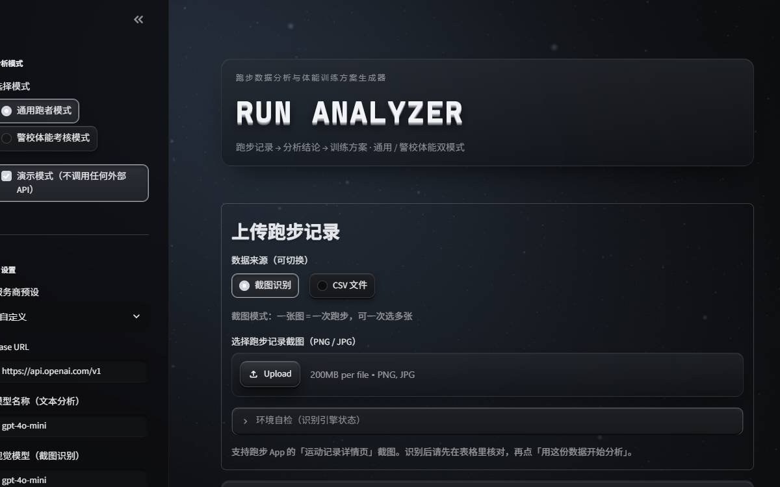
一次上传，三秒拿到结论
主界面：一个方框里切换「截图识别 / CSV」，识别引擎自检也收在里面
RUN ANALYZER · 广西警察学院 72 小时黑客松
04 / 10
Notes:
演示时从这里开始：切换模式、上传、出结果。

Slide 5
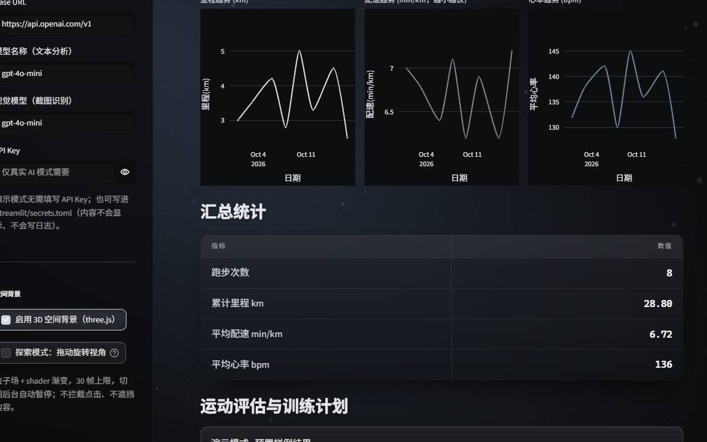
趋势是过程，汇总表才是结论
里程 / 配速 / 心率三张趋势图 + 四项指标汇总表（8 次、28.80 公里、6.72 min/km、136 bpm）
RUN ANALYZER · 广西警察学院 72 小时黑客松
05 / 10
Notes:
强调汇总统计是表不是四宫格，评委一眼能读。

Slide 6
跑量在长，节奏还不稳
数据来自仓库内置样例 run_data.csv，累计 28.8 公里；10-10 单次 5.0 公里、心率 145 是全程最高点。
RUN ANALYZER · 广西警察学院 72 小时黑客松
06 / 10
Notes:
这张图讲的结论：里程在涨但间隔不规律，所以方案给的是「能不能持续跑」而不是「跑多快」。

Slide 7
两种口径，一页说清
模式 | 看什么 | 怎么给结论
通用跑者 | 里程 / 配速 / 心率 | 趋势图 + 汇总表 + 五段方案
警校考核 | 1000 米折算用时 | 折算趋势 + 可拖目标线
折算示例 | 配速 6.2 min/km | 6 分 12 秒（372 秒）
RUN ANALYZER · 广西警察学院 72 小时黑客松
07 / 10
Notes:
参考目标线默认 270 秒（4 分 30 秒），是使用者自己设的刻度，不代表任何官方标准；当前最好成绩 372 秒，与目标线差 102 秒。

Slide 8
技术
一条数据链路，两次 AI 介入
采集：截图 OCR 或 CSV，清洗后进人工校正表
指标：min/km 折算成 1000 米秒数
决策：教练知识库 + 大模型产出五段方案
A 类：AI 在功能里；B 类：AI 在开发里
RUN ANALYZER · 广西警察学院 72 小时黑客松
08 / 10
Notes:
A/B 类同时申报，评委最关心的是你能不能解释每一段代码。

Slide 9
工程
评委不会看到报错栈
真实 AI 超时 30 秒，异常自动降级预置结果
演示模式零 Key 零网络，打开即出结果
OCR 离线跑：不联网，也不花钱
两套测试 116 + 22 项断言，真实跑通
3D 背景可一键关掉，WebGL 不支持自动退回
RUN ANALYZER · 广西警察学院 72 小时黑客松
09 / 10
Notes:
这一页是兜底能力的证明：断网、无 Key、冷启动都不会白屏。

Slide 10
打开就用，30 秒出结论
runanalyzer-kjvqnr67d357hqecc4ordt.streamlit.app
RUN ANALYZER · 广西警察学院 72 小时黑客松
10 / 10
Notes:
结尾把链接念出来，请评委当场打开。

